Slide 1
Lesson 7 I Visited My Uncle
in Jeju-do
6th Period (118~119)

Slide 2
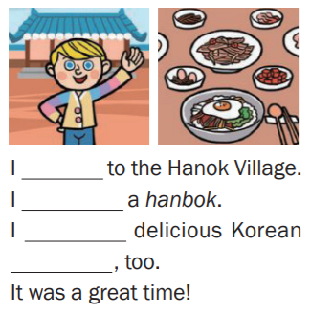
Review

Slide 3
Review
went
wore
ate
food

Slide 4
Learning Point
이 단원에서 배운 내용을 확인하고 정리하기

Slide 6
Progress Check
b
e
a
c
h

Slide 7
Progress Check
How was your vacation?
It was good.
What did you do?
I swam at the beach.

Slide 8
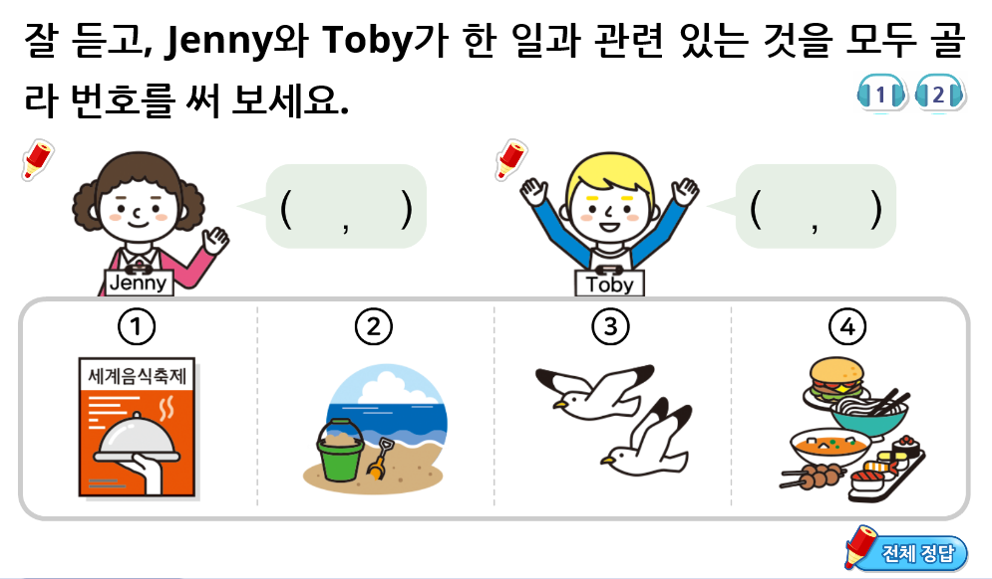
Final Check

Slide 9
Final Check

Slide 10
Final Check
1 4

Slide 11
Final Check
1 4

Slide 12
Final Check
1 4
2 3

Slide 13
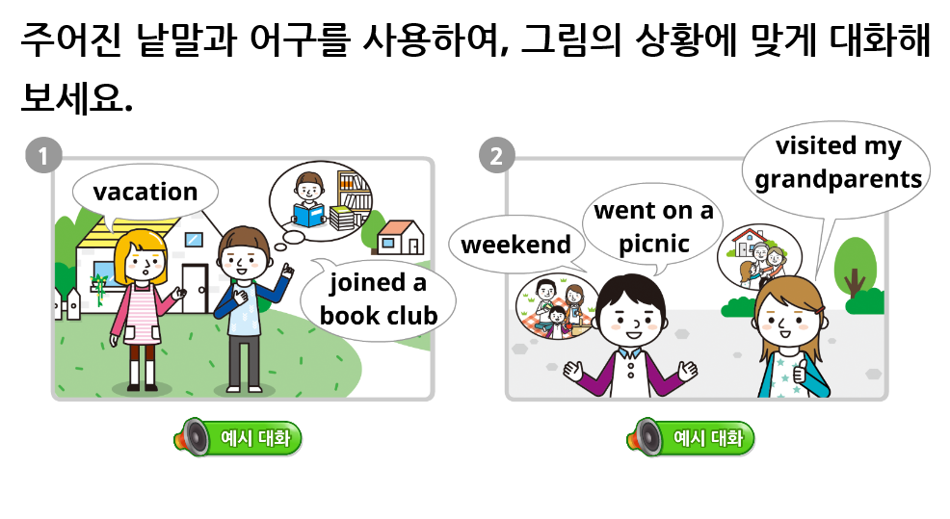
Final Check

Slide 14
Final Check
What did you do
during the vacation?
I joined a book club.

Slide 15
Final Check

Slide 16
Final Check

Slide 17
Final Check
How was you weekend?
It was good.
I visited my grandparents.
How about you?
I went on a picnic.

Slide 18
Final Check

Slide 19
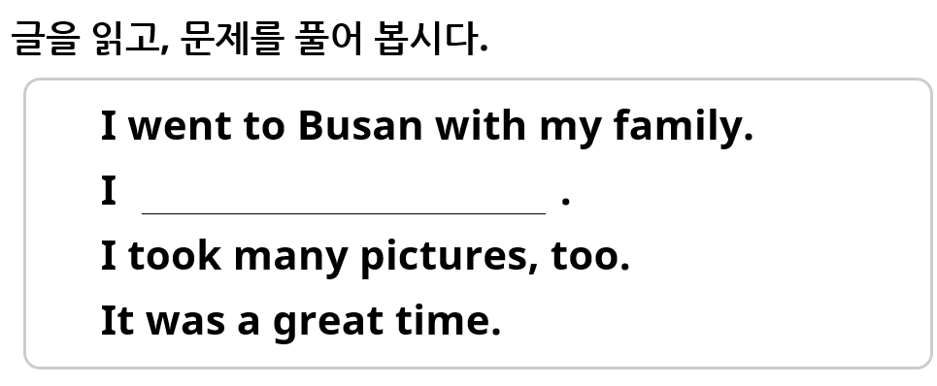
Final Check

Slide 20
Final Check
swam at the beach

Slide 21
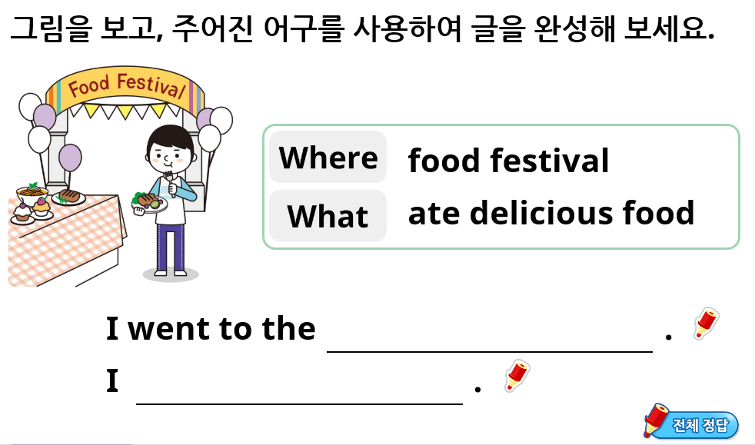
Final Check
food festival
ate delicious food

Slide 22
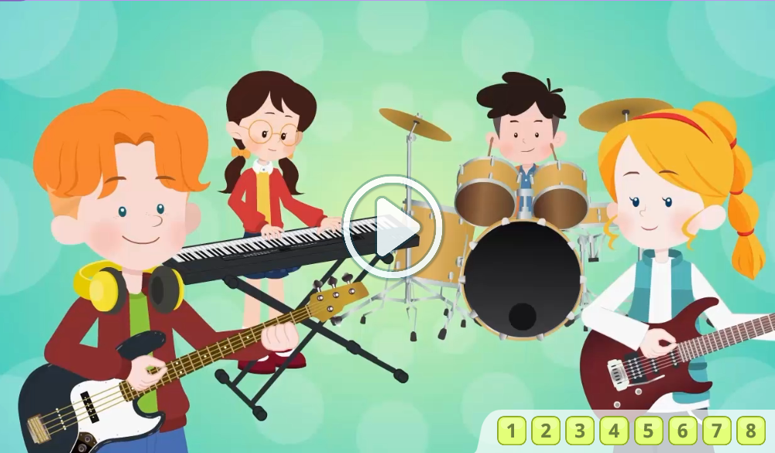
Let’s Sing

Slide 24
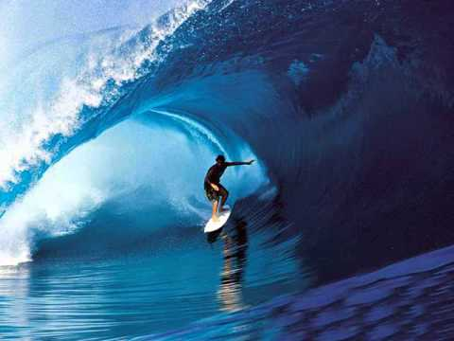
Let’s Sing
이미지 출처: The Beach Boys 앨범 커버

Slide 25
Let’s Sing

Slide 26
Let’s Sing
How was your summer, summer vacation?
Good, good, very good. It was very good.
What did you do?
I went to Jeju-do.
I swam at the beach.

Slide 27
Let’s Sing
How was your summer, summer vacation?
Good, good, very good. It was very good.
What did you do?
I went to Chuncheon.
I ate delicious food.

Slide 28
Let’s Sing

Slide 30
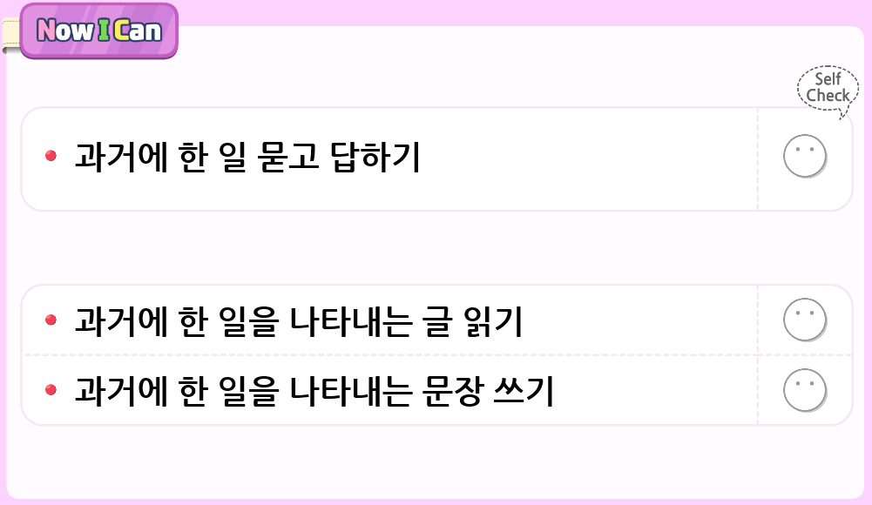
Now I Can

Slide 31
Your Work
Final Check 중 틀린 문제 다시 확인하기
1
2
Let’s Sing 영상 2번 더 보고 노래 익히기

Slide 32
도전! 나도 할 수 있어요!
이 영상에 사용한 교과서의 지문, 삽화, 음원, 영상 등
모든 교과서 자료는 (주)천재교육에 저작재산권이 있습니다.
이 영상의 저작재산권은 제작자에게 있습니다.
이 영상은 각 초등학교에서 수업에 사용할 수 있습니다.
이 외의 방법과 목적으로 이 영상을 사용하거나
일부 또는 전부를 저장 장치에 저장하거나,
일부 또는 전부를 다른 자료에 사용하는 것은
저작권법에 위배될 수 있음을 알려드립니다.
정화샘, 이 부분은 정화샘이 직접 하셔야 할 것 같구요
네~~~
1. 출신 나라 말하기 연습(7번 이상)
2. 교과서 11쪽 Point Check(포인트 체크) 풀기
(디지털교과서에서 음성을 들을 수 있어요.)

